Slide 1



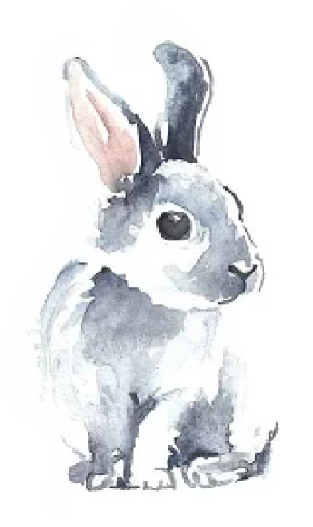
'
Wesolych
Swiat Wielkanocnych!
'
/
Drodzy Seniorzy!
Życzymy wam
Wesołych, pełnych nadziej i wiary świąt Wielkiej Nocy, spędzonych wśród srebrnych bazi i kochającej rodziny, przy wspólnym stole.

